Slide 1
Chapter 1
線性方程式及向量

Slide 2
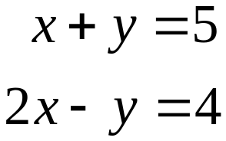
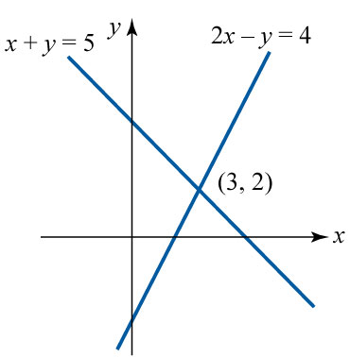
1.1 矩陣及線性方程式系統
恰有一解
  寫成 y = −x + 5 及 y = 2x − 4，兩直線斜率分別為 –1 及 2，而截距則分別為 5 及 −4。兩線交於一點 (即系統之解)，此系統恰有一解為 x = 3, y = 2。
圖 1.1
Copyright © 滄海圖書

Slide 3
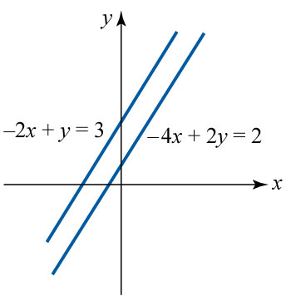
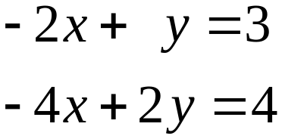
無解
  寫成 y = 2x + 3 及 y = 2x + 1，兩直線之斜率均為 2，而截距則分別為 3 及 1。兩線為平行、無交點，此系統無解。
圖 1.2
Copyright © 滄海圖書

Slide 4
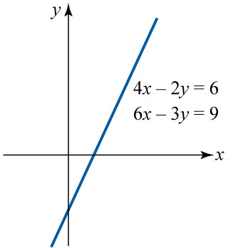
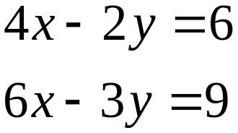
無限多解
兩式均能寫成 y = 2x − 3，即兩直線之斜率均為 2， 且截距均為 −3， 兩線共線 (實為一線)，線上每一點都是解，此系統有無限多組解。
圖 1.3
Copyright © 滄海圖書

Slide 5
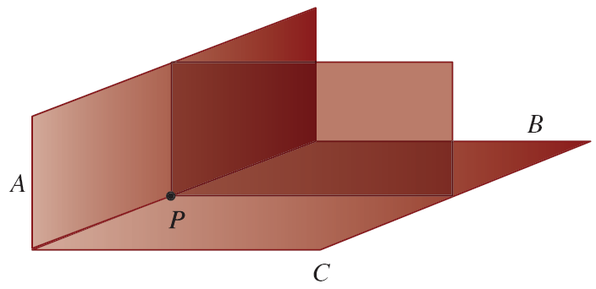
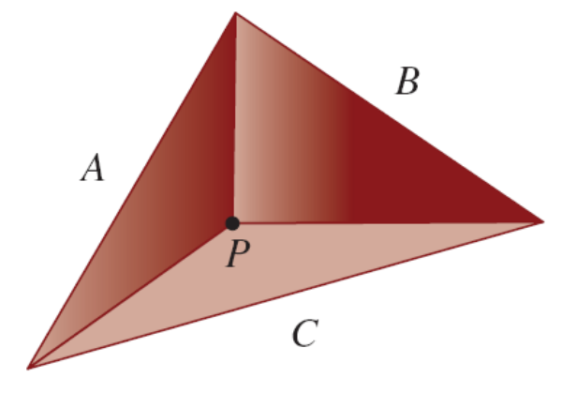
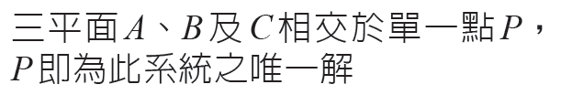
恰有一解 (Unique solution)
Copyright © 滄海圖書

Slide 6
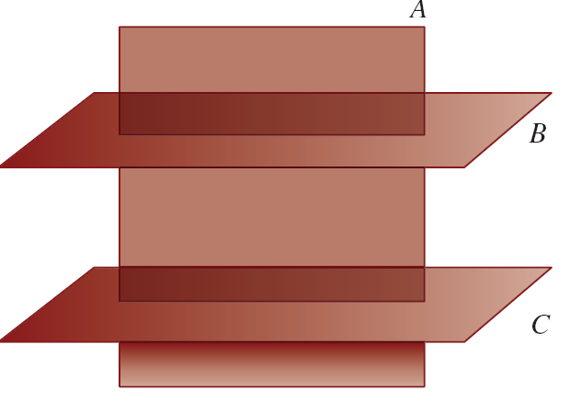
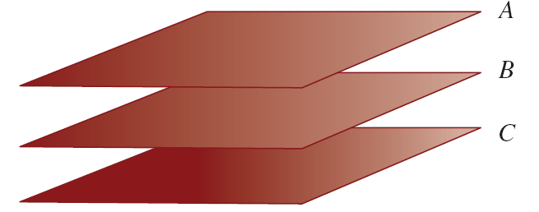
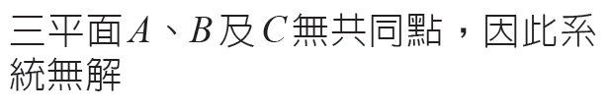
無解 (No solutions)
Copyright © 滄海圖書

Slide 7
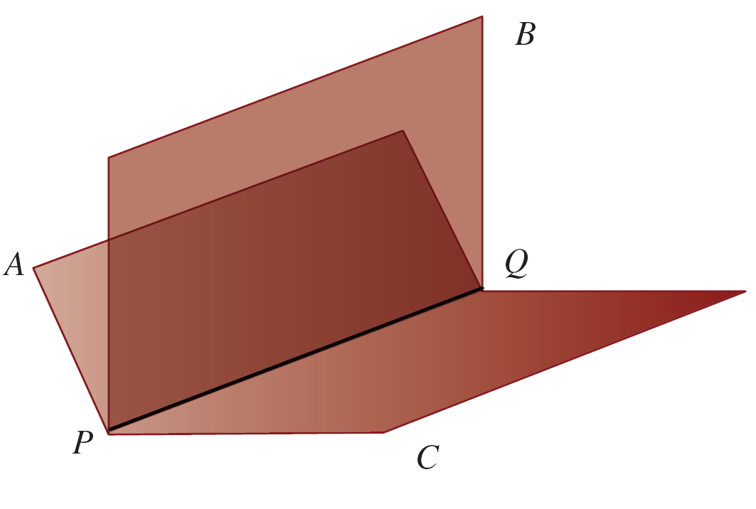
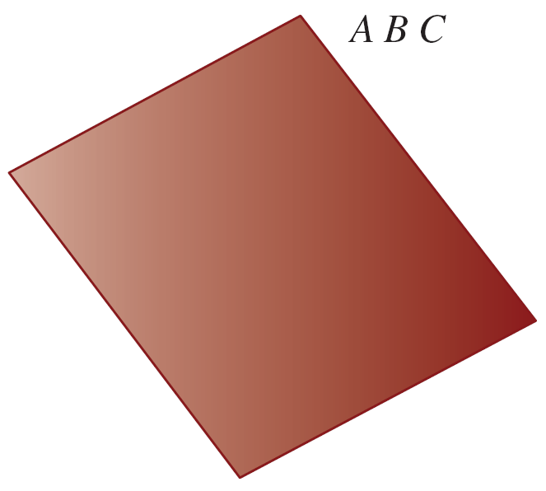
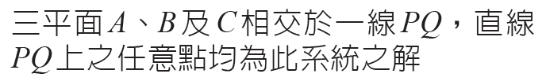
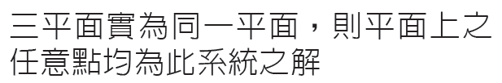
無限多解 (Many solutions)
圖 1.4
Copyright © 滄海圖書

Slide 8
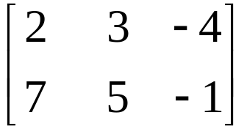
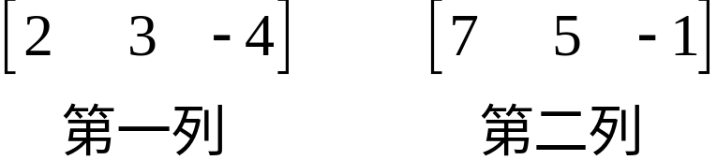
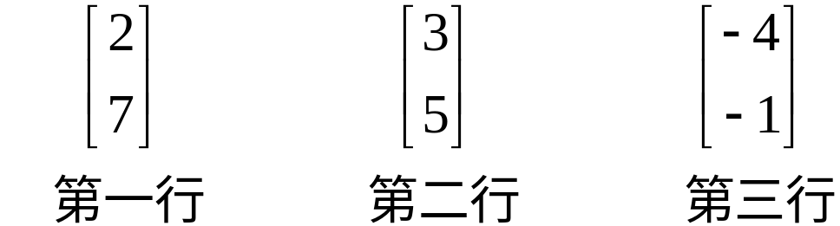
矩陣 (matrix) 為一個由純量排列而成之矩形陣列
，而這些純量稱為此矩陣之元素 (elements)。
定 義
行與列
Copyright © 滄海圖書

Slide 9
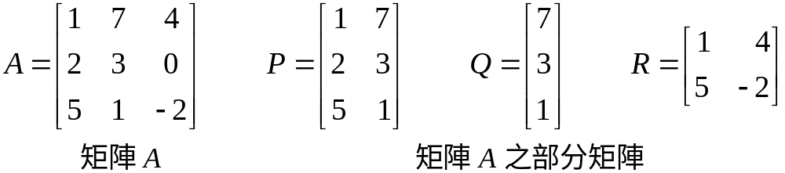
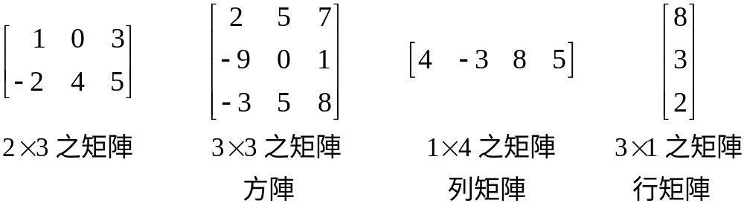
部分矩陣 (Submatrix)
大小及種類 (Size and Type)
Copyright © 滄海圖書

Slide 10
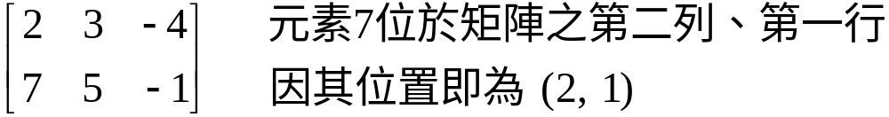
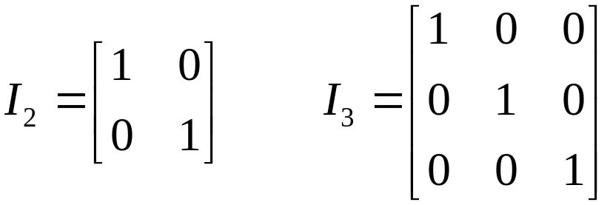
位置 (Location)
單位矩陣 (Identity Matrices)
Copyright © 滄海圖書

Slide 11
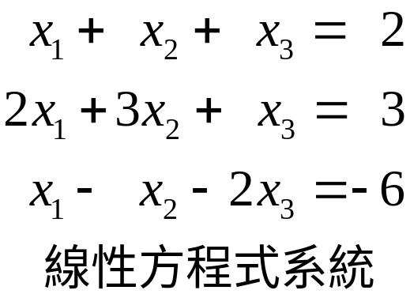
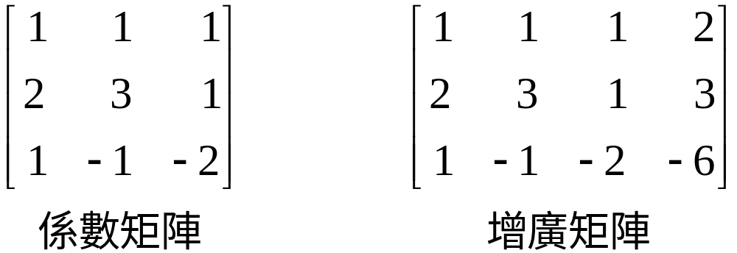
係數矩陣 (matrix of coefficient) 與增廣矩陣
(augmented matrix)
Copyright © 滄海圖書

Slide 12
基本轉換
兩方程式互換
一方程式等號兩側同乘一非零常數
一方程式之非零常數乘積加至另一方程式
基本列運算
兩列互換
一列元素同乘一非零常數
一列元素同乘一非零常數後，分別與另一列之對應元素相加
Copyright © 滄海圖書

Slide 13
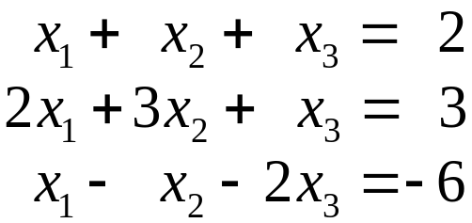
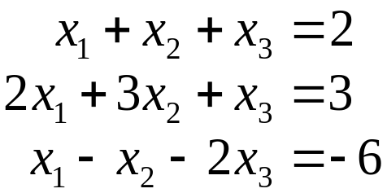
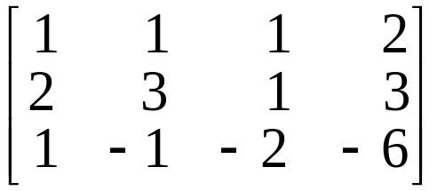
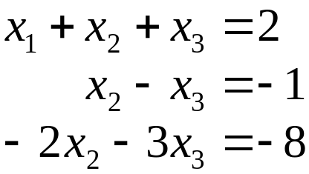
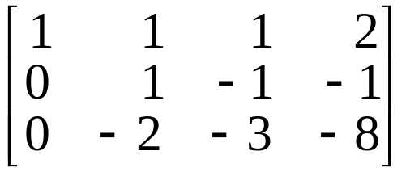
例題 1
試求解下列線性方程式系統
解
類矩陣法 (Analogous Matrix Method)
增廣矩陣:
等式法 (Equation Method)
原始系統:
Eq2+(–2)Eq1
R2+(–2)R1
Eq3+(–1)Eq1
R3+(–1)R1
Eq1+(–1)Eq2
Eq1+(–1)Eq2
Eq3+(2)Eq2
Eq3+(2)Eq2
Copyright © 滄海圖書

Slide 14
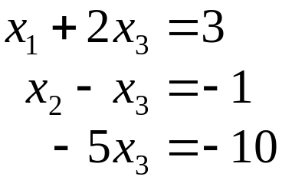
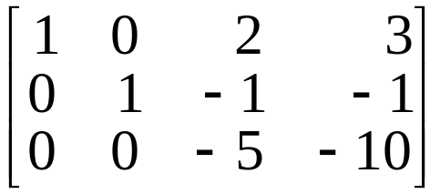
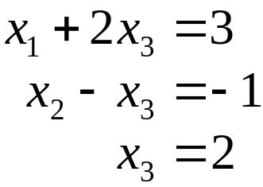
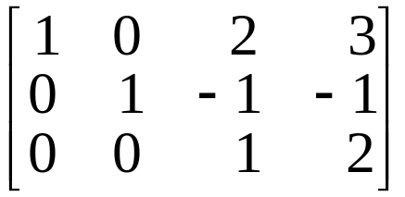
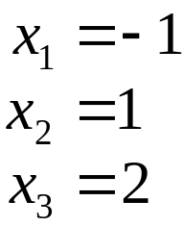
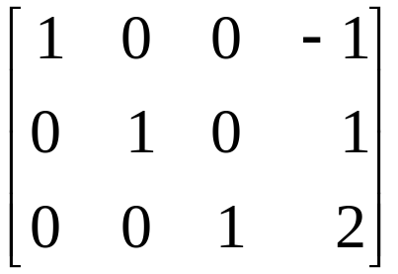

(–1/5)Eq3
(–1/5)R3
Eq1+(–2)Eq3
R1+(–2)R3
Eq2+Eq3
R2+R3
解為
解為
Copyright © 滄海圖書

Slide 15
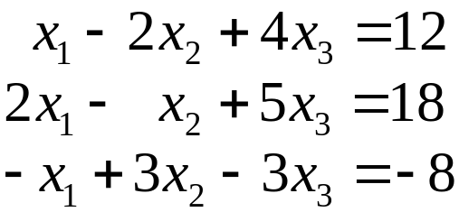
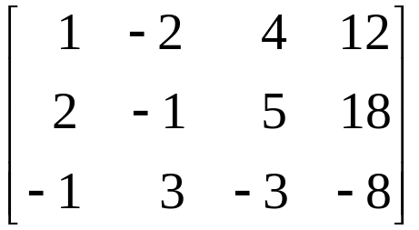
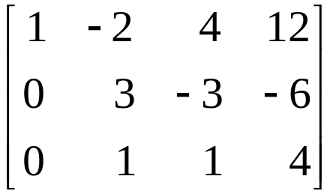
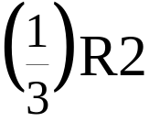
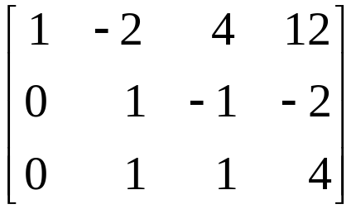
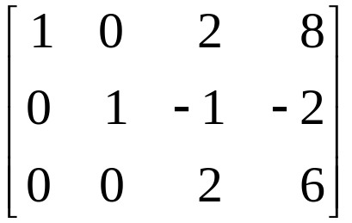
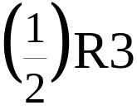
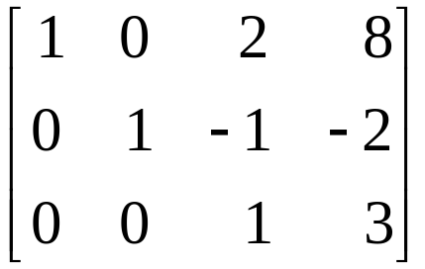
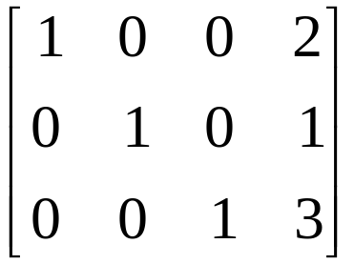
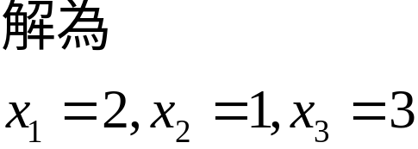
例題 2
試求解下列線性方程式系統解
解
R2+(–2)R1
R3+R1
R1+(2)R2
R3+(–1)R2
R1+(–2)R3
R2+R3
Copyright © 滄海圖書

Slide 16
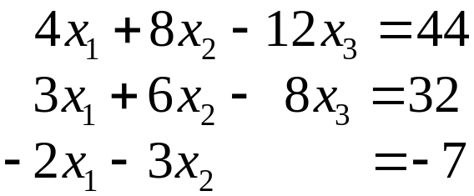
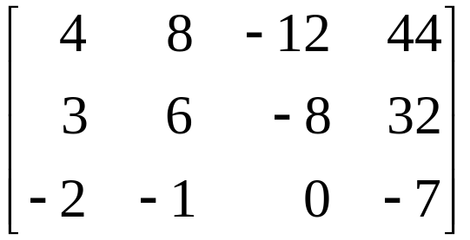
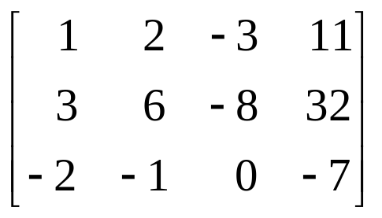
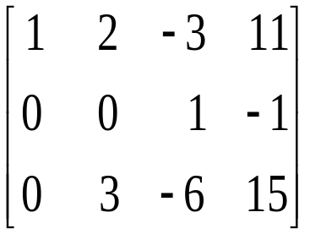
例題 3
試求解下列線性方程式系統
解
(1/4)R1
R2 + (−3)R1
R3 + 2R1
Copyright © 滄海圖書

Slide 17





R2 R3
(1/3)R2
R1+(－2)R2
R1+(－1)R3
R2+2R3
Copyright © 滄海圖書

Slide 18





例題 4
試求解下列三個具有相同係數矩陣之線性方程式系統
解
R2 + (−2)R1
R3 + R1
R1 + R2
R3 + (−1)R2
Copyright © 滄海圖書

Slide 19


R1 +(−1)R3
R2 + 2R3
Copyright © 滄海圖書

Slide 20
1.2 高斯喬丹消去法
一矩陣為列簡梯形 (reduced echelon form)，若
元素全為 0 的每一列均位在矩陣的底部
其餘各列的第一個非 0 元素均為 1，該元素稱為領先 1 (leading 1)
第一列以外之各列的領先 1 均位於其上一列領先之右側
包含領先 1 之行 (column) 中其他元素均為 0
定 義
Copyright © 滄海圖書

Slide 21






列簡梯形
Copyright © 滄海圖書

Slide 22




非列簡梯形
全 0 的列不在矩
陣底部
第二列的第一個非 0 元素不為 1
第三列領先 1 不在第二列領先 1 的右側
第二行中除領先 1 外有非 0 元素
Copyright © 滄海圖書

Slide 23





例題 1
試應用高斯喬丹消去法求解下列矩陣之列簡梯形
解
樞紐
(1/3)R1
R3 + (−4)R1
(1/2)R2
樞紐
Copyright © 滄海圖書

Slide 24


R1 + R2
R3 + (−2)R2
樞紐
R1 + (−2)R3
R2 + R3
最後所得之矩陣即為原矩陣之列簡梯形。
Copyright © 滄海圖書

Slide 25




例題 2
如果可能，試求解下列線性方程式系統
解
(1/3)R1
R2 + (−2)R1
R3 + (−3)R1
Copyright © 滄海圖書

Slide 26



R1 + R2
R3 + (2)R2
令 x₃ 為任意實數 r，則原系統之通解 (general solution) 可表示成
上式中稱為參數 (parameter)。
Copyright © 滄海圖書

Slide 27




例題 3
本例題說明系統之通解可以含有多個參數。試求解下列線性方程式系統
解
R2 + (−2)R1
R3 + R1
R1 + (−3)R2
R3 + R2
Copyright © 滄海圖書

Slide 28


上式求得原系統增廣矩陣的列簡梯形，其所對應之線性方程式系統為
此系統有無限多組解。與前例類似，將領先變數以其餘變數表示，即
令 x₂ 為任意實數 r、x₃ 為任意實數 s，則原系統之通解為
同樣地，藉指定任意值 r 即可求得特定解。
Copyright © 滄海圖書

Slide 29





例題 4
本題在描述無解之系統。試求解下列線性方程式系統
解
R3 + (−1)R1
R1 + (−1)R2
R1 + (−4)R3
R3 + (−1)R2
R2 + R3
Copyright © 滄海圖書

Slide 30

系統列簡梯形最下一列所對應之線性方程式為
由於無論 x₁, x₂ 或 x₃ 之值為何上式均無法成立，因此原系統無解 (事實上，此項結論由倒數第二個等價矩陣可察知)。
Copyright © 滄海圖書

Slide 31
線性齊次方程式系統
理論 1.1
一具有 n 個變數之線性齊次方程式系統必定有一組解為 x₁ = 0, x₂ = 0, … , x_{n} = 0，此組解稱為顯然解 (trivial solution)。
理論 1.2
一具有未知變數個數多於方程式個數之線性齊次方程式系統必定有無限多組解，而其中亦包括顯然解。
Copyright © 滄海圖書

Slide 32

1.3 向量空間 R^{n}
直角座標系統 (Rectangular Coordinate System)
原點 (origin)：(0, 0)
位置向量 (positive point)：
起點 (initial point)：O
終點 (terminal point)：A(5, 3)
OA
圖 1.5
Copyright © 滄海圖書

Slide 33



例題 1
試描繪位置向量 及
圖 1.6
Copyright © 滄海圖書

Slide 34

圖 1.7
Copyright © 滄海圖書

Slide 35
令 (u₁, u₂, …, u_{n}) 為一含有 n 個實數的序列，則所有具有此種型式之序列所組成的集合稱為 n 維空間 (n-space)，註記為 R^{n}，其中 u₁ 稱為 (u₁, u₂, …, u_{n}) 的第一個元素 (first
component)、u₂ 稱為其第二個元素 (second component)，餘此類推。
例
若 R⁴ 是所有具有四個實數序列所組成的集合，(1, 2, 3, 4) 及
(−1, 3, 5.2, 0) 均是 R⁴中的序列 (即均在 R⁴ 之中)；
而 R⁵ 是所有具有五個實數之序列所組成的集合， (−1, 2, 0, 3, 9) 即是 R⁵ 中的序列 (即其在 R⁵ 之中）。
Copyright © 滄海圖書

Slide 36
加法與純量乘積
令 u = (u₁, u₂, …, u_{n}) 與 v = (v₁, v₂, …, v_{n}) 為 R^{n} 的兩個向量，u₁ = v₁, …, u_{n} = v_{n}，則稱 u 與 v 相等 (equal)。亦即，當 R^{n} 中二向量內相同位置之元素 (稱為對應元素，corresponding components) 均對應相等時，我們稱此二向量相等。
令 u = (u₁, u₂, …, u_{n}) 與 v = (v₁, v₂, …, v_{n}) 為 R^{n} 兩任意向量，而 c 為一純 量，則向量加法及純量乘積運算定義如下：
向量加法： u + v = (u₁ + v₁, …, u_{n} + v_{n})
純量乘積：cu = (cu₁, …, cu_{n})
定 義
Copyright © 滄海圖書

Slide 37

例題 2
令 u = ( −1, 4, 3, 7), v = ( −2, −3, 1, 0)為 R⁴ 中二向量， 試計算 u + v 及 3u。
解
請注意計算所得之向量仍是 R⁴ 中之向量。
Copyright © 滄海圖書

Slide 38

例題 3
本例題說明向量加法的幾何意義，考量向量 (4, 1) 與 (2, 3) 的相加，可得
(4, 1) + (2, 3) = (6, 4)
如圖1.8 所示，我們將這些向量表示成位置向量，並建構以此二向量 (4, 1) 及 (2, 3) 為鄰邊之平行四邊形，則可發現相加所得之向量 (6,4) 恰為此平行四邊形之對角線。
圖 1.8
Copyright © 滄海圖書

Slide 39



這些向量在物理學中被用來表示作用力 (forces)，在這個例子裡，(4, 1) 及 (2, 3) 可能是作用在物體上座標原點 O 的兩個作用力，這些向量的方向表示力的方向，而向量的長度(可利用畢氏定理, Pythagorean Theorem 求得) 則表示作用力的大小，如 (4, 1) 及 (2, 3) 的大小分別是
及 ；(4, 1) 與 (2, 3) 的向量和 (6,4) 代表合力 (resultant force)，亦即對物體的作用與二作用力相當的單一作用力，而 (6,4) 的大小是 。
Copyright © 滄海圖書

Slide 40

一般而言，若 u, v 為同一向量空間中之向量，則 u + v 即為以 u, v 為鄰邊之平行四邊形的對角線，如圖1.9 所示。
圖 1.9
Copyright © 滄海圖書

Slide 41

例題 4
本例題說明純量乘積的幾何意義，考量向量 (3, 2) 與 2 的純量乘積，可得
2(3, 2) = (6, 4)
觀察圖 1.10 可知，向量 (6, 4) 與 (3, 2) 向量同向，而其長度則為的二倍。
圖 1.10
Copyright © 滄海圖書

Slide 42

一般而言，若 u 為任意向量空間中的向量、c 為一非零純量，則當 c > 0 時，cu 之方向與 u 相同；反之，若 c < 0，則 cu 之方向與 u 相反；而 cu 的長度則為 |c| 乘以 u 的長度，如圖 1.11 所示。
圖 1.11
Copyright © 滄海圖書

Slide 43
特殊向量
所有個元素全部為零的向量 (0, 0, …, 0) 稱為 R^{n} 空間之零向量 (zero vector)，註記為 0。
負向量 (Negative Vector)
向量 (−1)u，寫成 −u，稱為向量 u 的負向量 (negative vector)
向量減法 (Subtraction)
R^{n} 空間之向量減法運算係由兩向量的對應元素逐項相減而成，例如在 R³ 中，
(5, 3, −6) − (2, 1, 3) = (3, 2, −9)
Copyright © 滄海圖書

Slide 44

理論 1.3 向量加法及純量乘積性質
令 u, v 與 w 分別為 R^{n} 中之向量，而 c, d 為純量。
u + v = v + u 交換性質 (Commutative property)
u + (v + w) = (u + v) + w 結合性質 (Associative property)
u + 0 = 0 + u = u
u + (–u) = 0
c(u + v) = cu + cv
(c + d)u = cu + du
c(du) = (cd)u
1u = u 與純量 1 之純量乘積
零向量性質
(Property of the zero vector)
負向量性質
(Property of the negative vector)
Copyright © 滄海圖書

Slide 45

證明
上列各性質均可利用將向量表示成元素形式，並配合向量加法與純量乘積之定義，及實數性質來證明。這裡我們僅證明 (a) 與 (e)。
u + v = v + u：
令 u = (u₁, u₂, …, u_{n}) 與 v = (v₁, v₂, …, v_{n})，則
Copyright © 滄海圖書

Slide 46

證明
c(u + v) = cu + cv：
Copyright © 滄海圖書

Slide 47

圖 1.12
Copyright © 滄海圖書

Slide 48

向量的線性組合
例題 5
令 u = (2, 5, −3), v = (−4, 1, 9), w = (4, 0, 2)，試計算 2u – 3v + w
解
Copyright © 滄海圖書

Slide 49
令 v₁, v₂, …, v_{m} 為 R^{n} 空間之一組向量，若存在有一組純量 c₁, c₂, …, c_{m}，使得 R^{n} 空間之向量 v 可以表示成
v = c₁v₁ + … + c_{m}v_{m}
則稱向量 v 為 v₁, v₂, …, v_{m} 之線性組合。
Copyright © 滄海圖書

Slide 50



例題 6
試決定向量 (8, 0, 5) 是否為向量 (1, 2, 3), (0, 1, 4) 及 (2, −1, 1) 之線性組合。
解
Copyright © 滄海圖書

Slide 51



行向量 (Column Vectors)
我們再次以元素逐項處理的方式，定義 R^{n} 中行向量的向量加法與純量乘積
及
例如在 R² 中
Copyright © 滄海圖書

Slide 52
1.4 R^{n} 子空間
該子集合必須滿足向量加法與純量乘積之封閉性。
而子空間的所有其他向量空間性質，如交換性質 u + v = v + u 及結合性質 u + (v + w) = (u + v) + w 則均承襲自 R^{n}。
一個具有向量空間所有代數性質的非空子集合是一個 R^{n} 子空間；一個具有向量加法與純量乘積封閉性的子集合是一個 R^{n} 子空間。
Copyright © 滄海圖書

Slide 53

例題 1
考量所有具 (a, b, a + b) 形式之向量所組成的 R³ 子集合 W，W 中各向量之第三元素等於第一與第二元素之和，例如向量 (2, 5, 7) 在 W 中，而 (2, 5, 9) 則不在 W 中。首先證明 W 為 R³ 的子空間，令 u = (a, b, a + b) 與 v = (c, d, c + d) 為 W 中二任意向量，而 k 為純量，則
Copyright © 滄海圖書

Slide 54

u + v 的第三元素等於第一與第二元素之和，因此在 W 之中，所以 W 具向量加法封閉性，且
ku 亦在 W 之中，即 W 亦具純量乘積封閉性，所以 W 是 R³ 的子空間，W 具有向量空間的所有代數性質。
Copyright © 滄海圖書

Slide 55

讓我們從幾何角度來描述這個 W 子空間，考量任意向量 u = (a, b, a + b)，對元素進行變數分離，則有
u = (a, b, a + b)
= (a, 0, a)+ (0, b, b)
= a(1, 0, 1)+ b(0, 1, 1)
向量 (1, 0, 1) 及 (0, 1, 1) 定義一個通過原點的平面 (如圖 1.13)，任意線性組合向量
u = a(1, 0, 1) + b(0, 1, 1) 都在
這個平面上，因此 W 事實上
是一個由向量 (1, 0, 1) 及
(0, 1, 1) 所定義的平面。
圖 1.13
Copyright © 滄海圖書

Slide 56

當向量空間中的每一個向量都可以表示成特定向量組的線性組合時，我們就說此一特定向量組生成 (span)這個空間，因此向量 (1, 0, 1) 及 (0, 1, 1) 生成 W。
上例可延伸成為一個通則，令 u, v 及 w 為平面 W 上之向量，則向量和 u + v 亦在此平面上，而純量乘積 kw 亦在此平面上 (如圖1.14)，因此 W 是一個子空間。
一組形成通過原點之直線的向量是一個子空間。
圖 1.14
Copyright © 滄海圖書

Slide 57
例題 2
考量所有具 (a, 2a, 3a) 形式之向量所組成的 R³ 子集合 V，V 中各向量之第二元素及第三元素分別等於第一元素的 2 倍及 3 倍。讓我們證明 V 為 R³ 的子空間，並求解該子空間的一組基底。令 (a, 2a, 3a) 與 (b, 2b, 3b) 為 V 中二任意向量，而 k 為純量，則
(a, 2a, 3a) + (b, 2b, 3b) = (a + b, 2a + 2b, 3a + 3b)
= (a + b,2(a + b),3(a + b))
兩向量加總結果在 V 中，因其第二元素及第三元素分別等於第一元素的 2 倍及 3 倍，所以 V 具向量加法封閉性；此外
k(a, 2a, 3a) = (ka, 2ka, 3ka)
Copyright © 滄海圖書

Slide 58
此向量亦在 V 中，所以 V 具純量乘積封閉性，亦即 V 是 R³ 的子空間。接著我們檢視 V 的幾何意義，考量任意向量 u = (a, 2a, 3a)，
u = (a, 2a, 3a)
= a(1, 2, 3)
V 中所有向量均為 (1, 2, 3) 之純量乘積， 而它們形成一條由向量 (1, 2, 3) 所定義且通過原點的直線 (如圖1.15)，即向量 (1, 2, 3) 生成 。
上例可延伸成為一個通則，令 u, v 為直線 V 上之向量，則向量和 u + v 仍在此直線上，且純量乘積 ku 亦在此直線上 (如圖 1.16)，因此 V 是一個子空間。
一組形成通過原點之直線的向量是一個子空間。
Copyright © 滄海圖書

Slide 59

圖 1.15
Copyright © 滄海圖書

Slide 60

V 具加法封閉性
V 具純量乘積封閉性
圖 1.16
Copyright © 滄海圖書

Slide 61

例題 3
考量所有具 (a, a², b) 型式之向量所成的集合 W，試證明不是一個 R³ 子空間。
解
W 中任一向量的第二個元素均為第一個元素的平方，例如 (2, 4, 3) 即為 W 中向量，而 (2, 5, 3) 則不是。
檢視 W 的加法封閉性，令 (a, a², b) 與 (c, c², d) 為 W 中二任意向量，則
Copyright © 滄海圖書

Slide 62

因此 (a, a², b) + (c, c², d) 不是 W 中的向量，即 W 不具向量加法封閉性，因此 W不是一個 R³ 子空間。
雖然上述討論已足以證明 W 不是一個子空間，讓我們進一步證明 W 也不具純量乘積封閉性，若 k 為純量，則
因此 k(a, a², b) 也不是 W 中的向量，亦即 W 也不具純量乘積封閉性。
Copyright © 滄海圖書

Slide 63

例題 4
考量下列線性齊次方程式系統
本系統具有無限多組解，且解可表示成 x₁= 2r, x₂= 5r, x₃= r，我們可以將這些解表示成 R³ 的向量，即
(2r, 5r, r)
Copyright © 滄海圖書

Slide 64


這個解向量集合 W 中所有向量均具有第一元素為第三元素的 2 倍、第二元素為第三元素的 5 倍的特性，如 (4, 10, 2) 就是 W 中的向量，而 (4, 9, 2) 則不是。讓我們先證明解集合 W 具向量加法與純量乘積封閉性，令 u = (2r, 5r, r)、v = (2s, 5s, s) 為 W 中二任意向量、k 為純量，則
且
Copyright © 滄海圖書

Slide 65

由於 u + v 及 ku 的第一元素均是第三元素的 2 倍， 且第二元素均是第三元素的 5 倍，顯示 u + v 及 ku 均在W 之中，即 W 具向量加法與純量乘積封閉性， 因此 W 是 R³ 的子空間；將 (2r, 5r, r) 表示成 r(2, 5, 1)，可知解集合係由向量 (2, 5, 1) 所定義之直線 (如圖 1.17 所示)，即 (2, 5, 1) 生成解向量空間 W。
圖 1.17
Copyright © 滄海圖書

Slide 66


例題 5
考量下列線性齊次方程式系統
本系統具有無限多組解，而且解可表示成 x₁ = 3r − 2s, x₂ = 4r, x₃ = r, x₄ = s，我們可以將這些解表示成 R⁴ 的向量，即
Copyright © 滄海圖書

Slide 67
我們可以證明解集合 W 具向量加法與純量乘積封閉性， 因此 W 是 R⁴ 的子空間；將上述向量依元素變數分離，即
亦即 W 中所有向量都可以表示成 (3, 4, 1, 0) 及 (−2, 0, 0, 1) 的線性組合，因此可知向量 (3, 4, 1, 0) 及 (−2, 0, 0, 1) 生成 W，而 W 為四維空間中一個通過原點的平面。
Copyright © 滄海圖書

Slide 68
我們將在第 2.2 節的討論中得知：所有線性齊次方程式系統的解集合都會形成一個子空間，這個結論意味著任何兩個解的和仍為原系統的解，且任何一解的純量乘積亦為原系統的解，然而我們也將發現：線性非齊次方程式系統的解集合不會形成一個子空間；後續我們將討論如何將線性非齊次方程式系統的解集合與「對應」線性齊次方程式系統的解集合相互連結的方法。
Copyright © 滄海圖書

Slide 69
1.5 R^{n} 之基底與維度
R^{n} 標準基底
考量 R³ 中向量 (1, 0, 0), (0, 1, 0) 及 (0, 0, 1)，這些向量有兩個相當重要的性質：
這些向量生成 (span) R³，也就是說 R³ 中的任一向量 (x, y, z) 均可表示成這些向量的線性組合，即
(x, y, z) = x(1, 0, 0) + y(0, 1, 0) + z(0, 0, 1)
這些向量互為線性獨立 (linearly independent)，亦即下列方程式
p(1, 0, 0) + q(0, 1, 0) + r(0, 0, 1) = (0, 0, 0)
僅在 p, q 及 r 均為零時成立，換言之，上式恰有一解 p = 0, q = 0 及 r = 0。
Copyright © 滄海圖書

Slide 70
R^{n} 的維度 (dimension)
n 個向量之向量集合 {(1, 0, …, 0), (0, 1, …, 0), …, (0, …, 1)}
為 R^{n} 之標準基底，而 R^{n} 之維度即為 n。
Copyright © 滄海圖書

Slide 71
生成、線性獨立及基底
向量 v₁, v₂, … v_{n} 生成一向量空間，若該空間中每一個向量 v 均能被表示成這些向量的線性組合，亦即 v = c₁v₁ + c₂v₂ +…+ c_{n}v_{n}。
生成
線性獨立
向量 v₁, v₂, … v_{n} 互為線性獨立，若等式 c₁v₁ + c₂v₂ +…+ c_{n}v_{n} =0 只有在 c₁= 0, c₂= 0,…, c_{n}= 0 時成立。
若上式可以在存在有非零的 c₁, c₂, …, c_{n} 時仍能成立，則稱 v₁, v₂, … v_{n} 為線性相依 (linear dependent)。
基底與維度
向量空間中一組可「生成該空間」且「互為線性獨立」之向量構成該空間的一組基底，基底中之向量個數固定，而該向量個數即為該向量空間之維度。
Copyright © 滄海圖書

Slide 72
例題 1
考量我們在上一節討論過，由具 (a, b, a + b) 形式之向量所組成的 R³ 子空間 W，令 u = (a, b, a + b) 為 W 中一任意向量，則我們可以將 u 表示成
u = a(1, 0, 1) + b(0, 1, 1)
即可知向量 (1, 0, 1) 及 (0, 1, 1) 生成 W；此外，由於下列等式
p(1, 0, 1) + q(0, 1, 1) = (0, 0, 0)
僅在 p = 0 且 q = 0 時成立，顯示 (1, 0, 1) 及 (0, 1, 1) 互為線性獨立。因此 {(1, 0, 1), (0, 1, 1)} 形成 W 的一組基底，而由於此基底中含有二個向量，因此 W 的維度為 2，一個維度 2 的子空間是一個平面，所以 W 是一個由向量 及 所定義之 的二維平面子空間 (如圖1.18)。
Copyright © 滄海圖書

Slide 73


圖 1.18 具基底 {(1, 0, 1), (0, 1, 1)} 之二維向量空間
Copyright © 滄海圖書

Slide 74


例題 2
考量所有具 (a, 2a) 形式之向量所組成的 R² 子集合 V，V 中各向量之第二元素等於第一元素的 2 倍。讓我們證明 V 為 R² 的子空間，並求解該子空間的一組基底。令 u = (a, 2a) 與 v = (b, 2b) 為 V 中二任意向量，而 k 為純量，則
且
Copyright © 滄海圖書

Slide 75

u + v 及 ku 均在 V 中，因為它們的第二元素都是第一元素的 2 倍，所以 V 具向量加法與純量乘積封閉性，亦即 V 是 的子空間，而 V 亦是自成一格的向量空間。接著我們找 V 的一組基底，將 V 中任意向量 (a, 2a) 改寫，即
(a, 2a) = a(1, 2)
顯示 V 中任意向量均為單一向量 (1, 2) 的純量乘積，這意味著 {(1, 2)} 構成 V 的一組基底；由於基底中僅含有一個向量，V 的維度為 1，一個維度 1 的子空間是一條直線，而它們形成一條由 (1, 2) 所定義的直線 (如圖1.19)。
圖 1.19
Copyright © 滄海圖書

Slide 76


例題 3
考量下列線性齊次方程式系統
本系統之通解可表示成 x₁ = 4r − 2s, x₂ = 3r − t, x₃ = r, x₄ = s, x₅ = t) ，且這個解集合具向量加法與純量乘積封閉性，因此 W 是一個 R⁵ 的子空間；接著我們要找 W 的基底及其維度，將上述向量分解，即
Copyright © 滄海圖書

Slide 77
因此可知向量 (4, 3, 1, 0, 0), (−2, 0, 0, 1, 0) 及 (0, −1, 0, 0, 1) 生成 W；讓我們繼續檢視獨立性，令 p, q, h 為任意純量，考量下式
展開比對可得
由於上式僅在 p = 0, q = 0, h = 0 時成立，顯示 (4, 3, 1, 0, 0), (−2, 0, 0, 1, 0) 及 (0, −1, 0, 0, 1) 互為線性獨立。因此 {(4, 3, 1, 0, 0), (−2, 0, 0, 1, 0) 及 (0, −1, 0, 0, 1)} 形成 W 的一組基底，而 W 的維度為 3，且為五維空間中的一個三維空間。
Copyright © 滄海圖書

Slide 78

例題 4
試決定下列各組 R³ 中向量為線性相依或線性獨立，
(a) {(1, 2, 0), (0, 1, −1), (1, 1, 2)}
(b) {(1, 2, 3), (−2, 0, 1), (4, −4, −9)}
(a) 檢視下列等式
展開上式可得下列線性方程式系統
本系統恰有一解 c₁ = 0, c₂ = 0, c₃ = 0，因此本組向量互為線性獨立。
解
Copyright © 滄海圖書

Slide 79

(b) 檢視 c₁(1, 2, 3) + c₂(−2, 0, 1) + c₃(4, −4, −9) = (0, 0, 0)
展開上式可得下列線性方程式系統
本系統有無限多組解 c₁ = 2r, c₂ = 3r, c₃ = r，其中 r 為任意純量，因此本組向量線性相依。例如，當 r = 1 時，可得 2(1, 2, 3) + 3(−2, 0, 1) + (4, −4, −9) = (0, 0, 0)。
Copyright © 滄海圖書

Slide 80


1.6 點積、範數、角度及距離
令 u = (u₁, u₂, …, u_{n}), v = (v₁, v₂, …, v_{n}) 為 R^{n} 中二任意向量，則向量 u, v 之點積 (dot product，註記為 u．v) 定義如下：
即任意二向量之點積均為一實數。
定 義
例如，若向量 u = (1, −2, 4) 及 v = (3, 0, 2)，則此二向量的點積為
Copyright © 滄海圖書

Slide 81

點積性質
令 u, v 及 w 為 R^{n} 之向量，c 為純量，則
u‧v = v‧u
(u + v)‧w = u‧w + v‧w
cu‧v = c(u‧v) = u‧cv
u‧u ≥ 0，且 u‧u = 0 若且為若 u = 0
證明
1. 令 u = (u₁, …, u_{n}) 而 v = (v₁, …, v_{n})，則
Copyright © 滄海圖書

Slide 82
4. u‧u ≥ 0，且 u‧u = 0 若且為若 u = 0
證明
由於每一項均為純量平方，因此 (u₁)² + … + (u_{n})² ≥ 0，亦即 u‧u ≥ 0，而因 (u₁)² + … + (u_{n})² ≥ 0，只有在 u₁, …, u_{n} 均同時為 0 時成立，所以 u‧u = 0 若且唯若 u = 0。
Copyright © 滄海圖書

Slide 83


R^{n} 中向量之範數
(Norm of a Vector in R^{n})
圖 1.20
Copyright © 滄海圖書

Slide 84


R^{n} 中一任意向量 u = (u₁, …, u_{n})之範數 (Norm，或稱長度或大小，註記為 ||u||) 定義如下：
註：向量之範數亦可以用點積表示，
定 義
例如，若 u = (1, 3, 5) 為 R³ 中向量、而 v = (3, 0, 1, 4) 為 R⁴ 中向量，則
Copyright © 滄海圖書

Slide 85

單位向量 (unit vector) 指範數為 1 的向量，若 v 為一非零向量，則
為一方向與相同之單位向量。
這種對一已知向量建構與其同向之單位向量的程序稱為向量正規化 (normalizing the vector)
定 義
Copyright © 滄海圖書

Slide 86




例題 1
試求 (2, −1, 3) 之範數，並請正規化此向量。
解
即向量 (2, −1, 3) 之範數為 ，則其正規化向量為
此向量亦可以寫成 ，此向量即為方向
(2, −1, 3) 與向量相同之單位向量。
Copyright © 滄海圖書

Slide 87

向量間夾角 (Algebra Between Vectors)
圖 1.21
Copyright © 滄海圖書

Slide 88




u, v 為 R^{n} 空間中的向量，則
在此定義為 的絕對值。
柯西不等式
令 u, v 為 R^{n} 中之二非零向量，則此二向量間之夾角為
定 義
Copyright © 滄海圖書

Slide 89


例題 2
試計算 R³ 中向量 u = (1, 0, 0) 及 v = (1, 0, 1) 間之夾角。
解
依公式計算
可得
因此可知間之夾角為 π/4 (或 45˚)。
Copyright © 滄海圖書

Slide 90
理論 1.4
二非零向量 u, v 為正交，若且唯若 u‧v = 0。
例如向量 (2, −3, 1) 與 (1, 2, 4) 為正交，因為
(2, −3, 1)‧(1, 2, 4)
= (2 × 1) + (−3 × 2) + (1 × 4)
= 2 − 6 + 4
= 0
Copyright © 滄海圖書

Slide 91
R^{n} 空間標準基底性質
向量空間 R^{n} 之標準基底 {(1, 0, …, 0), (0, 1, …, 0), …, (0, 0, …, 1)} 為一組單範正交向量組。
例題 3
令 w 為 R^{n} 中之向量，而 W 為一組與 w 正交之向量組，試證明 W 為 R^{n} 之子空間。
試求具一組基底與 R³ 中向量 w = (1, 3, 1) 正交之子空間 W，求取 W 之維度，並就 W 之幾何描述進行說明。
Copyright © 滄海圖書

Slide 92


解
令 u, v 為 W 中向量，由於 W 中所有向量均與 w 正交，因此 u．w = 0 及 v．w = 0，利用點積性質，
亦即 u + v 與 w 正交，這個結果隱含著 u + v 在 W 之中，也就是 W 具向量加法封閉性。此外，若 c 為一純量，則
故 cu 與 w 正交，亦即 cu 在 w 之中，也就是 W 具純量乘積封閉性。因此可知 W 為 R^{n} 之子空間。
Copyright © 滄海圖書

Slide 93

解
W 為 R³ 中一組與 w = (1, 3, 1) 正交之向量，令 (a, b, c) 為 W 中向量，則有
因此 W 為一組均可表示成 (a, b, −a − 3b) 形式之向量組，將純量 a, b 分離，
可知 W 中所有向量均可表示成 (1, 0, −1) 與 (0, 1, −3) 之線性組合，亦即 (1, 0, −1) 與 (0, 1, −3) 生成 W，而由於 (1, 0, −1) 與 (0, 1, −3) 為線性獨立，因此 {(1, 0, −1), (0, 1, −3) }為的一組基底。
Copyright © 滄海圖書

Slide 94


至於 W 之幾何意義，W 中所有向量均具 a(1, 0, −1) + b(0, 1, −3) 形式，隨著 a, b 的改變，我們可以得到 W 中不同的向量，例如當 a = 1, b = 2 時，我們可得到向量 (1, 2, −7)，由於基底中有兩個向量，所以 W 的維度是 2，而一個維度是 2 的子空間是一個平面，因此 W 是一個 R³ 中由 (1, 0, −1) 與 (0, 1, −3) 所定義的平面 (詳圖1.22)。
圖 1.22
Copyright © 滄海圖書

Slide 95

例題 4
試證下列向量互為正交向量
試計算各向量之範數
解
u, v 之點積可由將兩向量對應元素相乘後相加而得，
兩向量點積為零，因此 u, v 互為正交向量。
Copyright © 滄海圖書

Slide 96

解
(b) 各向量之範數可由計算元素平方和再開根號後求得，
Copyright © 滄海圖書

Slide 97


二點距離 (Distance between Points)
令 x = (x₁, …, x_{n}) 與 y = (y₁, …, y_{n}) 為 R^{n} 中兩點，則 x 與 y 之距離註記為 d(x, y)，且
註：距離亦可表示如下
定 義
Copyright © 滄海圖書

Slide 98


圖 1.23
Copyright © 滄海圖書

Slide 99

例題 5
試求 R⁴ 中點 x = (1, –2 , 3, 0) 與 y = (4, 0, −3, 5) 間之距離。
解
Copyright © 滄海圖書

Slide 100

例題 6
試證明 R^{n} 中之距離函數具對稱性 (symmetric property)，即 d(x, y) = d(y, x)。
解
令 x = (x₁, …, x_{n}) 與 y = (y₁, …, y_{n})，則有
Copyright © 滄海圖書

Slide 101




R^{n} 之歐基里德幾何
u, v 之點積
u 之範數
u, v 間夾角
點 x 與 y 之距離
Copyright © 滄海圖書

Slide 102






範數之性質
距離之性質
1.
(向量長度不為負)
若且為若 u = 0
(只有零向量的長度會是零)
3.
(cu 的長度等於 |c| 與 u 之長度的乘積
1.
(二點間距離不為負)
若且為若 x = y (二點只有在重疊時距離為零)
3.
(由 x 到 y 的距離與由 y 到 x 的距離是相同的)
Copyright © 滄海圖書

Slide 103




理論 1.5
若 u, v 均為 R^{n} 中之向量，則
其中 為 u．v 之絕對值。
柯西 - 舒瓦茲不等式 (The Cauchy-Schwartz Inequality)
證明
首先檢視 u = 0 的情形，若 u = 0，則 且 ，此時等式成立。
現在考量 u ≠ 0 的情形，此時不等式的證明與二次式 (quadratic form) 之應用有關，考量向量 ru + v，其中 r 為一任意實數，利用點積性質可得
Copyright © 滄海圖書

Slide 104






證明 (續)
而由點積性質亦可知
結合上列二式可得
令 ，則上式可改寫成
上式意味著二次函數 (quadratic function)
之函數值永遠不為負值， 亦即對圖形為拋物線之 f(r) 而言， 其圖形與 x 軸只可能有一個或零個交點， 而這些交點即為下列等式之根
Copyright © 滄海圖書

Slide 105

證明 (續)
上式之判別式 (discriminant) 可提供有關交點數目與性質之訊息，當 b² − 4ac = 0 時，上式恰與 x 軸有一交點 (即恰有一解)；而當 b² − 4ac < 0 時，則上式與軸無交點 (即無解)。因此
同時對上式二側取平方根，即得柯西- 舒瓦茲不等式
Copyright © 滄海圖書

Slide 106


理論 1.6
令 u, v 為 R^{n} 中之向量
三角不等式：
這個不等式說明三角形任意一邊長度不會大於另二邊長度和 (如圖1.24(a) 所示)。
畢氏定理：若 u‧v = 0，則 ||u + v||² = ||u||² + ||v||²，即三角形斜邊長的平方等於另二邊長度平方和 (如圖1.24 (b) 所示)。
證明 (a)
(a) 由範數性質可知
Copyright © 滄海圖書

Slide 107

證明 (a) (續)
利用柯西- 舒瓦茲不等式可將上式進一步改寫成
將上式等號二側同時取平方根，即得所給不等式。
Copyright © 滄海圖書

Slide 108




證明 (b)
(b) 由點積性質及 u‧v = 0 之事實，可得
畢氏定理即得證。
圖 1.24
Copyright © 滄海圖書

Slide 109

1.7 曲線逼近、電路及車流
曲線逼近 (Curve Fitting)
下列問題在許多科學的領域均相當常見，即已知一組資料點
需求取一圖形通過所有已知資料點之多項式。
這些資料點通常均為實驗測得之數據。
各資料點之 x 座標稱為該點之基點 (base points)。
若所有已知點之基點均不相同，則必有一個唯一的 n − 1 次 (或更低次) 多項式
可通過這個已知數據點 (如圖1.25)。
Copyright © 滄海圖書

Slide 110


圖 1.25
Copyright © 滄海圖書

Slide 111



例題 1
試求一個圖形通過 (1, 6), (2, 3), (3, 2) 等資料點的二次多相式。
解
令此二次多項式為 y = a₀ + a₁x + a₂x²，將 x = 1, y = 6;
x = 2, y = 3; x = 3, y = 2 帶入多項式，可得
應用高斯喬丹消去法求解 a₀, a₁ 及 a₂。
Copyright © 滄海圖書

Slide 112



由上列所得之列簡梯形可知 a₀ = 11, a₁ = −6, a₂ = 1，及通過已知三點之拋物線 y = 11 − 6x + x² (如圖 1.26 所示)。
圖 1.26
Copyright © 滄海圖書

Slide 113
電路分析 (Electrical Network Analysis)
克區考夫法則 (Kirchhoff’s Laws)
接點 (Junctions)：流入某接點之電流量必定等於流出該接點之電流量。
路徑(Paths)：電路中任意封閉迴路 (closed path) 內所有電壓 (IR, I 為電流、R 為電阻) 之總和必定等於該迴路內總電壓值。
Copyright © 滄海圖書

Slide 114


例題 2
考量下列電路系統 (如圖1.27)，試求各支幹中之電流量。
圖 1.27
解
接點
接點 B： I₁ + I₂ = I₃
接點 D： I₃ = I₁ + I₂
上列二式僅提供一條方程式，即
Copyright © 滄海圖書

Slide 115




路徑
使用三條方程式解三個未知數
應用高斯喬丹消去法，可得
Copyright © 滄海圖書

Slide 116



因此 I₁ = 1, I₂ = 3 及 I₃ = 4，單位為安培 (amps)。由列簡梯形可知系統具唯一解，此亦與預期之實際情形相同。
Copyright © 滄海圖書

Slide 117

例題 3
試求如圖 1.28 之電路系統各支幹電流量，本例題說明在應用克區考夫法則之封閉迴路時需特別注意電流方向的重要性
圖 1.28
解
接點
接點 B： I₁ + I₂ = I₃
接點 D： I₃ = I₁ + I₂
事實上，上列二式僅提供一條方程式，即 I₁ + I₂ − I₃ = 0。
Copyright © 滄海圖書

Slide 118


路徑
現在我們有了含有三個未知數 I₁, I₂ 及 I₃ 的三個方程式，
求解此系統可得 I₁ = 2, I₂ = 3 及 I₃ = 5 安培。
Copyright © 滄海圖書

Slide 119

車流 (Traffic Flow)
駛入某路口之車流量必定等於駛出該路口之車流量
圖 1.29
Copyright © 滄海圖書

Slide 120


整理這些交通限制可得線性方程式系統如下：
Copyright © 滄海圖書

Slide 121


應用高斯喬丹消去法求解本系統，系統增廣矩陣及其列簡梯形如下：
列簡梯形所對應之線性方程式系統為
Copyright © 滄海圖書

Slide 122

將各領先變數以自由變數表示，則得
如同可能有的預期，此系統具有無限多組解，亦即存在有許多可能的車流組合，因此駕駛人在路口的確對行進方向可有相當數量之選擇。
Copyright © 滄海圖書

Slide 123
假設必須在介於 DC 間的 Monroe street 進行道路施工，當然會希望施工期間通過該路段之車流量 x₃ 愈少愈好，若各路段之車流可以藉由路口號誌管制來控制，則在不造成其他路段壅塞的前提下，DC 間之 x₃ 的最小可能車流量為何？
由於車流量必須為非負數值 (有時候負值可以被視為單行道中逆向行駛之車流量)，由第三個方程式可知在 x₄ 不大於 900 的前提下，當 x₄ 的值愈大，則 x₃ 將愈小；而不至於使得 x₁ 或 x₂ 成為負值之 x₄ 為 475，因此 x₃ 的最小值為 −475 + 900，即任何 Monroe street 的道路施工都必須至少允許每小時 425 輛的車流量通過。
Copyright © 滄海圖書

